Slide 1
Cuerpos geométricos
Segundo año básico, Unidad 1, Clase 6

Slide 2
Cubo

Slide 3
Prisma

Slide 4
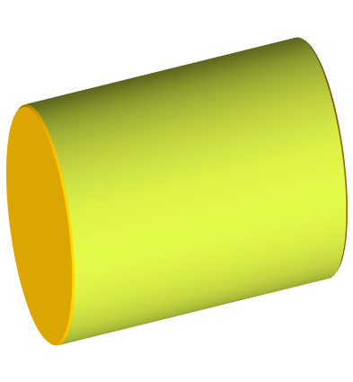
Cilindro

Slide 5
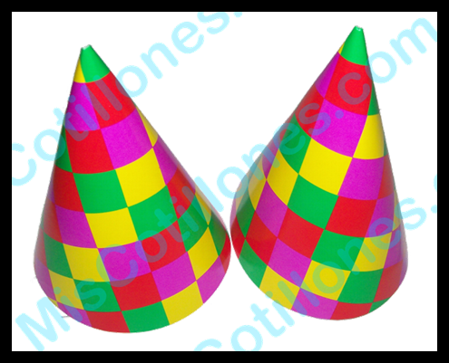
Cono

Slide 6
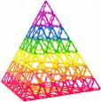
Pirámide

Slide 7
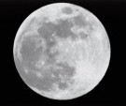
Esfera

